Slide 1
ERAS -Aneszteziológiai megfontolások
Zádori Noémi
PTE KK AITI
Pécs, 2023 szeptember 29.

Slide 2
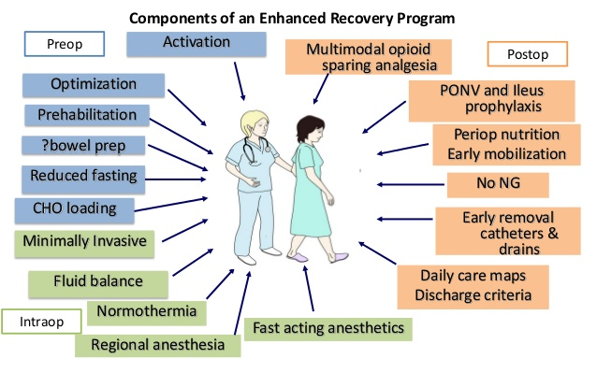
ERAS – Enhanced Recovery After Surgery
Beteg központú
Evidencia alapú
Multidiszciplináris megközelítés – team munka (háziorvos + sebész + aneszteziológus + szakápoló + dietetikus + gyógytornász )
Mik a célok?
Műtéti stressz csökkentése
A fiziológiai válaszreakciók csökkentése
A gyógyulás elősegítése
Korai hazabocsátás
Notes:
Komplex ellátási protokoll, melyet nagy műtéten átesett betegek korai felépülésére terveztek
Magában foglalja a műtéttel kapcsolatos ö̈sszes elemet (az éhezést, a szövetkárosodást, a vérzést, a hipotermiat, a fájdalmat, a hipoxiát, az ileust).

Slide 3
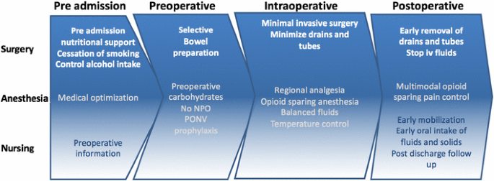
ERAS – Felépítés
4 alappillér:
Felvétel előtti
Preoperatív
Intraoperatív
Postoperatív ellátás optimalizálása
(+5: audit: eredményesség objektív felmérésére)
AUDITÁLÁS
1 2 3 4

Slide 4
Preoperatív feladatok
(1-2. pillér)

Slide 5
Felvétel előtti optimalizálás
Sebész feladatai: felvilágosítás: műtét, stoma, komplikációk, táplálás (mikor?, mit?), perioperatív fizioterápia, mobilizálás….
Aneszteziológus feladatai:
Anesztéziai rizikó felmérés (score rendszerek – CV rizikó, akut veseelégtelenség rizikója, funkcionális kapacitás felmérése, ASA beosztás)
Társbetegségek? – sze. szakkonzílium, kontroll vizsgálat
Pontos gyógyszerelés, élvezeti szerek, függőség ismerete (dohányzás, alkohol lehetőség szerinti elhagyása) – 4 hét
Érzéstelenítés technikája
Aggodalom, szorongás csökkentése - premedikáció megbeszélése
DE! Közös feladat:
Anaemia rendezése
Tápláltsági állapot felmérése

Slide 6
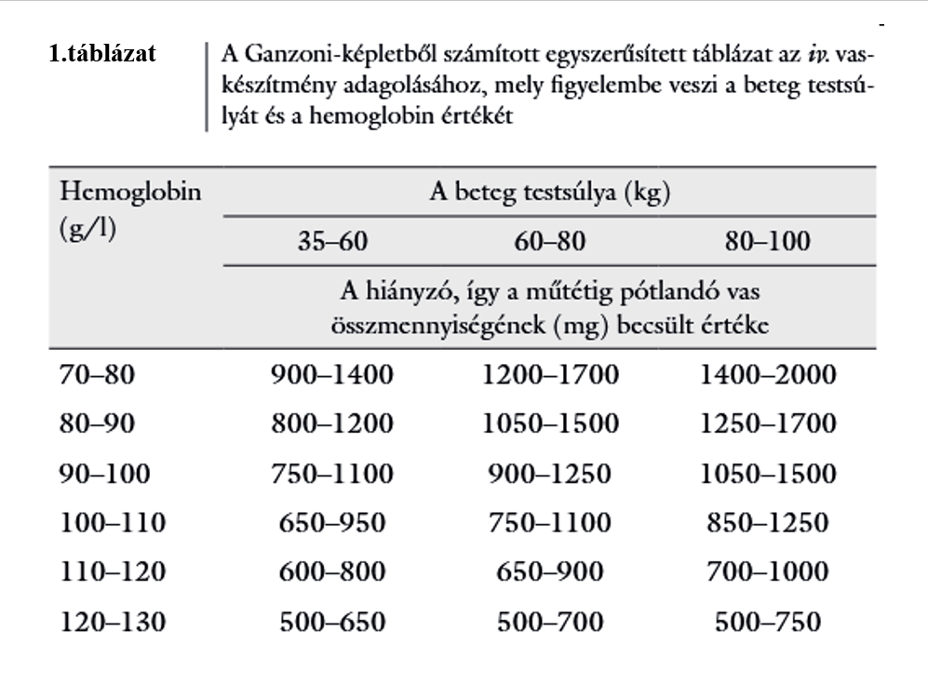
Anaemia korrekciója
Anaemia – gyakori, független prediktora a posztoperatív szövődményeknek, mortalitásnak
Hgb célérték: 120 g/l, ESA: cél: 100-110 g/l
Etiológiát figyelembe kell venni – aszerint kezelni
Fontos a tervezés – 3-4 héttel elektív műtét előtt
Vaspótlás (1500 mg/nap): po, iv + folsav, Vit B12
EPO: Ha műtét előtt > 3 hét : 600 NE/ttkg/nap hetente 1x, max. 4x Ha műtét előtt < 3 hét: 300 NE/ttkg/nap naponta 1x, max. 15x
Preop transzfúzió: gyors megoldás, súlyos anaemiában, jelentős vérzéssel járó műtétek esetében jó lehet, DE morbiditás, mortalitás növekedést okozhat

Slide 7
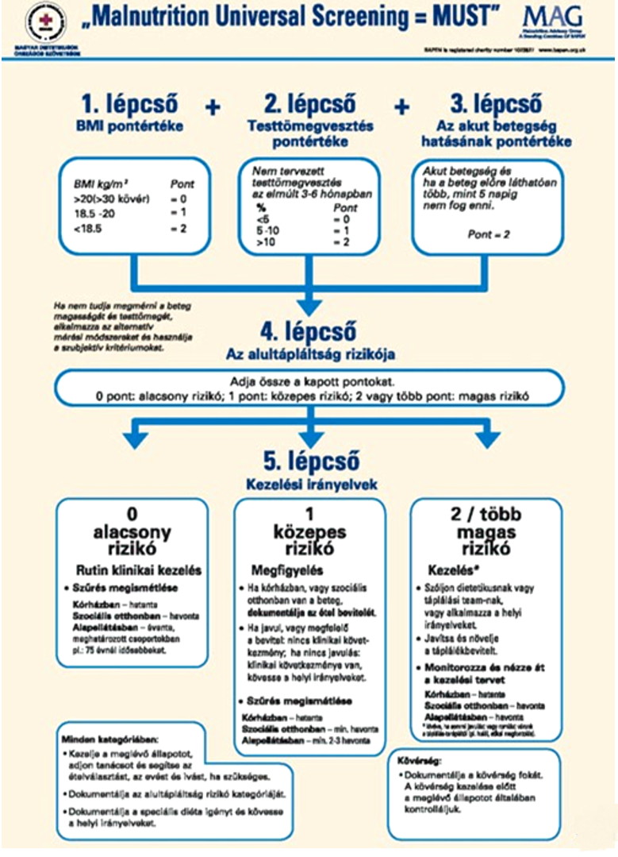
Táplálási stratégia I.
Fontos a tápláltsági állapot felmérése (score rendszerek: NUTRIC, MUST)
Optimális fizikális állapot elérése (gyógytornász, dietetikus) - sz.e. elektív műtét halasztás

Slide 8
Táplálási stratégia II.
Tiszta, CH tartalmú folyadék műtét előtt (I A)
Aspiráció DOGMA – gyomor 90 perc alatt kiürül
Cél: metabolikus stresszválasz csökkentése, inzulin rezisztencia kivédése 2021: DM-ben is hasznos
Preop éjjel: 800 ml komplex szénhidrát (100 gr maltodextrin 12,5%)
Indukció előtt 2-3 órával 400 ml (50 gr)
Abszolút kontraindikáció esetén iv Isodex/Sterofundin B formában adható

Slide 9
Premedikáció
Cél: félelem, szorongás ↓
Benzodiazepin (BDZ)
Rövid hatású (pl. Alprazolam) fiatal betegeknek regional/ EDA előtt
Hosszú hatású → per os psychomotoros károsodás, korai mobilizáció és kooperáció hiánya
>60 év → cognitiv dysfunctio + delirium, adverz effektus
Legyen egyénre szabott (eddig szedett BZD, tiapridal, kvetiapin stb. )
Aneszteziológus műtőben: kis dózis, rövid iv: midazolam, propofol
Van, de kevés evidencia, magas egyetértés!
De
BDZ szedőknél ne maradjon ki! Ne feledd – saját gyógyszerek fiókban!
Alkohol abúzusban adverz reakció

Slide 10
Egyéb preop előkészítés
Sebészi feladat:
LMWH, „single shot” AB, bélrendszer tisztító előkészítése
DE: LMWH adása szerencsésebb este
Magas thrombotikus rizikó esetén – konszenzus: post op. éjjel
EDA kanül eltávolítás ! (vérzéses szövődmény 50%-ban kihúzáskor)
Prev. LMWH után 12 órával, terápiás után 24 órával.
TCT aggregáció gátlás
ADP-R antagonista 5 nappal, cilostasol, sulodexid (Vessel Due) 3 nappal
Konszenzus (intervenciós, kardiológus) - sze. ASA átállítás!!! NEM LMWH!!
DOAC NEM KELL LMWH bridging (csak a K-vit antagonistáknál!)

Slide 11
Intra- és posztoperatív feladatok
(3-4. pillér)

Slide 12
PONV - postoperative nausea and vomiting
Fontos a megelőzés
Rizikó stratifikáció – Apfel score alapján:
1-2 rizikófaktor esetén: 2 antiemetikum kombináiója
3-4 rizikófaktor esetén: 2-3 antiemetikum + minimális ópioid használat + TIVA
Ondansetron 4 mg iv (6 óra múlva ismételhető)
Droperidol 0.625–1.25 mg i.v.
(Metoclopramid, scopolamin patch ?)
Kortikoszteroid (pl. dexamethasone): 4-5 mg vagy 8-10 mg - lehetséges immunszupressziv hatás?
NG szonda csak ha indokolt! (colorectalis műtéteknél rutinszerűen nem)

Slide 13
Gyomor / bélparalysis
Korai mobilizáció !! Korai enterális táplálás !!
Erythromycin iv. 4x 250 mg (max. 1 gr iv.) elsőként! I A evidencia
Metoclopramid 3x10 mg
Neostigmin
NG szonda (idős, somnolens, deliráló) ⇒ aspiráció veszély
IAP kontroll (> 20 Hgmm veszélyes, > 25 Hgmm kritikus)

Slide 14
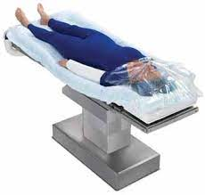
Intraoperatív megfontolások I. - izotermia
MÉRNI!
Cél: 36°C maghő
Hypothermia 50-90%-ban fordul elő (<35°C vérzés ↑, hidegrázás, >38°C oxigén igény, anyagcsere ↑)
Megelőzés:
megfelelő műtőasztalra helyezett melegítő matrac
légbefúvás (fej, láb), takaró nem megfelelő
hypotermiában melegített infúzió
Hidegrázás prevenció <35,5°C: szedálás tovább (ajánlás: meperidine 0.25–0.5 mg/kg vagy clonidine 1–2 g/kg i.v./ midazolam/dexmedetomidin)

Slide 15
Intraoperatív megfontolások II.
Tartós hyperoxia kerülése, 100%-os oxigén adása preoxigenizációhoz, vagy rövid idejű hypoxiás epizód kezelésére
Megfelelő sebészi technika
Laparoscopos műtétek alatt capnometria alkalmazása
Kilégzett inhalációs anesztetikum mérése (vol%), MAC
Alvásmélység monitorozás (BIS: 40-60%)
Izomrelaxáns hatás TOF monitorozása, extubálhatóság: spontán légzés + TOF >0.9
Rocuronium alkalmazás esetén szükség szerint sugammadex felfüggesztés
Anesztézia betegre és műtétre szabottan az aneszteziológus feladata + kommunikáció a sebésszel

Slide 16
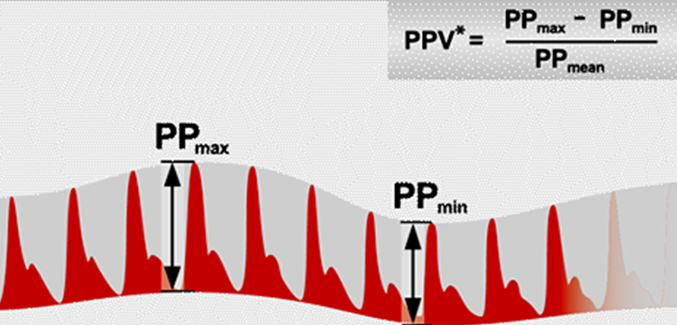
Folyadékterápia
Preop. korrekció „zéró” egyenlegre (elektív műtétnél) - tiszta folyadék fogyasztása műtét előtt 2 órával
Fenntartás: normovolaemia – balanszírozott krisztalloid oldat (1-2 ml/ttskg/h)
Folyadékvesztés pótlása
Intraop.: kerülni a > 2.5 kg testtömeg növekedést!
3 ± 2 ml/ttkg/óra max. bevitel ⇒ restriktív folyadékterápia
Sok krisztalloid ⇒ pulmonális szövődmény ↑, prolongált ileus ↑
CAVE 0,9%-os NaCl ⇒ hyperchloraemia, AKI, LOHS és 30 napos mort. ↑
Kolloid csak súlyos hypovolaemiában ⇒ AKI ↑ ↑, véralvadás ↓
„Goal-directed fluid therapy” – non invazív, és minimál invazív technikák
(fast UH, intraop TEE, TOE doppler, VIGILIO, LIDCO, PiCCO + CO, volumen státusz dinamikus indexeinek alkalmazása (SVV, PPV), ScvO2 követése (70%) – 1C
Folyadékválasz készség megítélhető:
PP arányos a SV-el
Ritmuszavar nélkül !
Kontrollált gépi lélegeztetés és szedálás mellett
Jó válaszkészség: PPV > (10) 13%
Notes:
-első lépés, hogy a beteget bátorítjon, hogy Műtét előtt igyon – műtét előtt 2 h-ig
Egyénre szabottan SV optimaliázáció!
Kiterjeszthető: CO, a volument státusz dinamikus paramétereinek (SVV, PPV), és a ScvO₂ (70%) követése. 1C

Slide 17
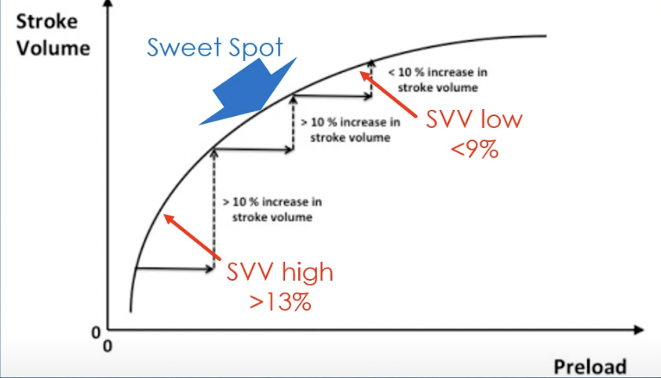
Folyadékterápia II.
Ha nem sikerül emelni a stroke volument >10%-al ⇒ vasopressor
Ha cardiac index < 2.5 l/min/m² ⇒ inotróp támogatás
Posztoperatív folyadékterápia:
Korai per os folyadék bevitel (1500 ml/nap) bélműtét után is
Egyenleg számítás
Veszteségek pótlása – 25-35 ml/kg víz/nap (átlagosan 1,75-2,75 l/nap)
EDA + hypotensiv a normovolaemiás beteg ⇒ vasopressor

Slide 18
Glükóz kontroll műtét előtt/alatt/után
Cél: 7-10 mmol/l (<4 mortalitás ↑, >10 gyull. szövődmény ↑)
Balanszírozott infúzió választandó
Cukor értékek alapján módosítható, kiegészíthető („Csúszóskála”, sze. Sterofundin B, vércukor szerinti glukóz)
DM gyakori kontroll – vg/laktát- (4 óránként) sze. 1-2 óránként

Slide 19
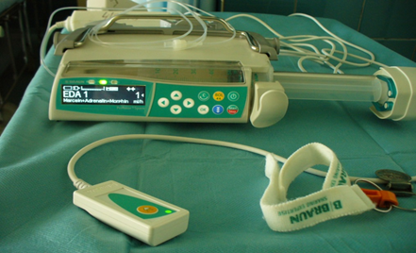
Analgézia műtét előtt/alatt/után I.
Preemptív (=preventív) analgézia műtét előtt per os/iv. non ópiát egyénre szabottan – legújabb vélemények megoszlanak
Thoracalis EDA műtét előtt (Th 6- Th12) ⇒ 40% mortalitás ↓
Éber állapotban, ülve, majd teszt elvégzése
Intraop (postop) ópiát igény ↓
„Koktél”: fentanyl/sufentanil + bupivacain/ropivacain + 0.9%NaCl)
Postop 3 nap, max. 6 nap
Előny: bélmotilitás ↑, kiegészítő analgetikum, ópiát ↓
PCA pumpa előnyös lehet

Slide 20
Analgézia műtét előtt/alatt/után II.
Multimodális analgézia
Iv. lidocain
Sebészi feladat: periperitonealis ropivacain 0,2% (10 ml/óra) 48-72 órán át (más amid típusú lokál aneszt is jó) – gyenge ajánlás
TAP blokk (transversus abdominis plane) több lumenű katéteren át 48-72 órán keresztül helyi érzéstelenítő adása - mérsékelt ajánlás
NSAID, COX₂ gátlók adása ópiát igényt 30%-al ↓, de varratelégtelenség ?
Paracetamol gyengébb NSAID-okhoz képest + gasztrointesztinális, kardiovaszkuláris, hepatotoxicitás mellékhatás
Dexmedetomidin, ketamin
Per orális kiegészítés 2.-3. naptól hidrokodon/ibuprofen (7,5 mg/400 mg), oxikodon/ibuprofen (5 mg/400 mg)

Slide 21
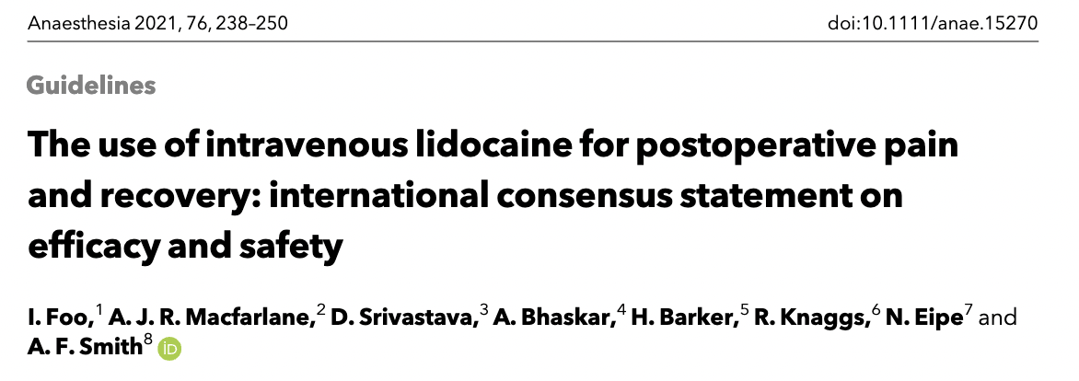
LA infúzió fájdalom kezelésre
Nemzetközi bizottság jóváhagyta
Ideális testsúlyra kell alkalmazni
Telítés: 1,5 mg/kg 30 perccel az altatás előtt, anesztézia alatt 2 mg/ttkg/óra) – DE! Max. 120 mg/h - mérsékelt ajánlás
Más LA-kal együtt NE!
Megfigyelés monitoros helyen
LA toxicitás veszélye!

Slide 22
Take home message
Kulcselemek:
Cél-orientált folyadékterápia – normovolaemia fenntartása
Táplálási stratégia: hosszú preoperatív éhezés kerülendő! Tiszta folyadék fogyasztása 2 órával a műtét előtt Szénhidrát tartalmú folyadék fogyasztása P.o. folyadék fogyasztás mielőbbi visszaállítása Metabolikus kontroll (glükóz) Korai mobilizáció – fehérjeszintézis elősegítésére, izomműködés visszaállítására
Fájdalom menedzsment: minimális ópioid használat, multimodális analgézia!

Slide 23
Köszönöm a figyelmet!
Pécs, 2023 szeptember 29.

Slide 24
Irodalom:
Gustafsson U.O. et al.: Guidelines for perioperative care in elective colonic surgery: Enhanced Recovery After Surgery (ERAS®) Society recommendations. Clin Nutr 2012; 31: 783-800
Feldheiser A. et al.: Enhanced Recovery After Surgery (ERAS) for gastrointestinal surgery, part 2: consensus statement for anaesthesia practice. Acta Anest Scand 2016; 60: 289-334
A perioperative consult service results in reduction in cost and length of stay for colorectal surgical patients: Evidence from a healthcare redesign project 2016 DOI:10.1186/s13741-016-0028-1
Ashok, Apurva et al. The enhanced recovery after surgery (ERAS) protocol to promote recovery following esophageal cancer resection. Surgery Today (2020) 50:323-334. doi:10.1007/s00595-020-01956-1
Gustafsson U.O. et al.: Guidelines for perioperative care in elective colonic surgery: Enhanced Recovery After Surgery (ERAS®) Society recommendations: 2018. World J Surg 2019; 43:659-595
Singer P. et al: ESPEN GL -ICU Clin Nutr 2019; 38(1): 48-79
Weimann A et al: ESPEN guideline: Clinical nutrition in surgery. Clin Nutr 2021; 40(7), 4745-4761.
Kobayashi et al. Probability of Postoperative Complication after Liver Resection: Stratification of Patient Factors, Operative Complexity, and Use of Enhanced Recovery after Surgery. Journal of the American College of Surgeons (2021) 233 (3):357-368.e2. https://doi.org/10.1016/j.jamcollsurg.2021.05.020
Zhou, Biao et al. ERAS reduces postoperative hospital stay and complications after bariatric surgery. Medicine (2021) 100 (47): e27831. doi: 10.1097/MD.0000000000027831

